Slide 1
ИТОГИ
ПРОЕКТА ПО ПАРТИСИПАТОРНОМУ БЮДЖЕТИРОВАНИЮ
«Я ПЛАНИРУЮ БЮДЖЕТ»

Slide 2
ПАРТИСИПАТОРНОЕ БЮДЖЕТИРОВАНИЕ
https://www.magnitogorsk.ru
ПРОЕКТ «Я ПЛАНИРУЮ БЮДЖЕТ»
Распоряжение Правительства
Российской Федерации от 31.01.2019
№ 117-р
Вовлеченность граждан в муниципальное управление

Slide 3
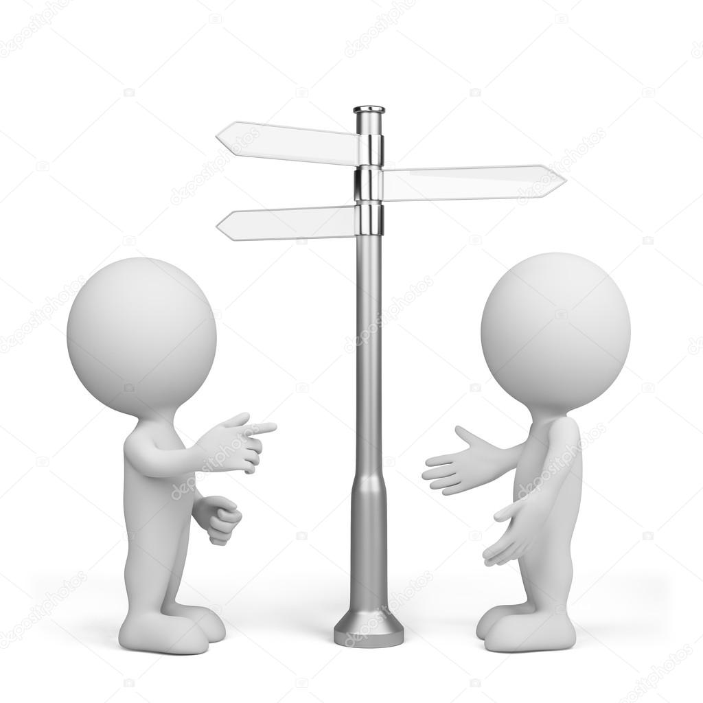
ПАРТИСИПАТОРНОЕ БЮДЖЕТИРОВАНИЕ
https://www.magnitogorsk.ru
ПРОЕКТ «Я ПЛАНИРУЮ БЮДЖЕТ»
жители города
инициативная комиссия
Предоставлена возможность:
вносить предложения в форме заявки на использование части бюджетных средств
Предоставлена возможность:
самостоятельно, открыто и честно выбирать инициативу

Slide 4
ПАРТИСИПАТОРНОЕ БЮДЖЕТИРОВАНИЕ
https://www.magnitogorsk.ru
ПРОЕКТ «Я ПЛАНИРУЮ БЮДЖЕТ»
2016 год
60 участников
38 инициатив
2017 год
78 участников
40 инициатив
2018 год
75 участников
29 инициатив
2019 год
52 участника
38 инициатив

Slide 5
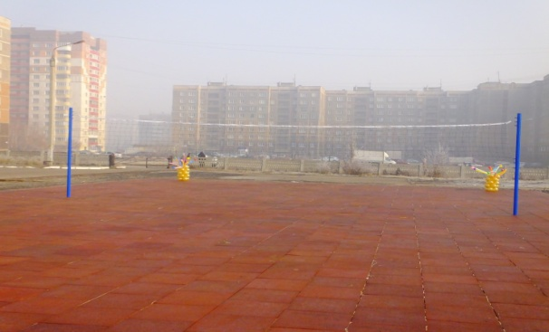
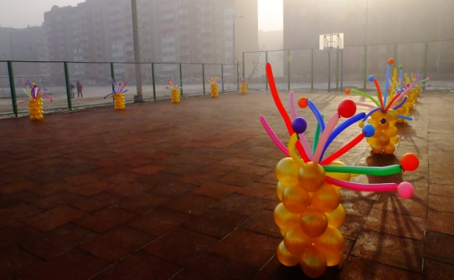
ПАРТИСИПАТОРНОЕ БЮДЖЕТИРОВАНИЕ
https://www.magnitogorsk.ru
ПРОЕКТ «Я ПЛАНИРУЮ БЮДЖЕТ»
2016 г.
2017 г.
Современной школе – современная спортивная площадка
60 участников
38 инициатив
1 300 тыс. руб.
Волейбольная площадка (24*15 м.)
Баскетбольная площадка (28*16 м.)
Муниципальная программа «Развитие образования в г. Магнитогорске»
Строительство спортивных площадок с современным ударопоглащающим покрытием
общая площадь 808 кв.м.
(ул. Тевосяна,27/3)

Slide 6
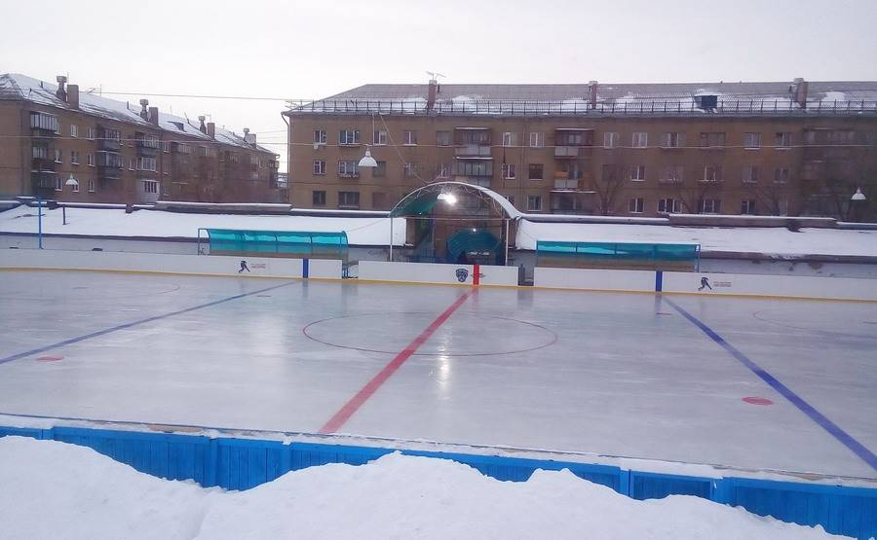
ПАРТИСИПАТОРНОЕ БЮДЖЕТИРОВАНИЕ
https://www.magnitogorsk.ru
ПРОЕКТ «Я ПЛАНИРУЮ БЮДЖЕТ»
2017 г.
2018 г.
78 участников
40 инициатив
Реконструкция стадиона «Малыш»
1 300 тыс. руб.
Муниципальная программа «Развитие физической культуры и спорта в г. Магнитогорске»
Устройство асфальтобетонного покрытия хоккейной коробки
общая площадь 1 767 кв.м.
(ул. Вокзальная, 114/2)

Slide 7
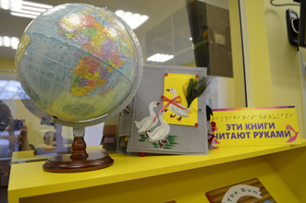
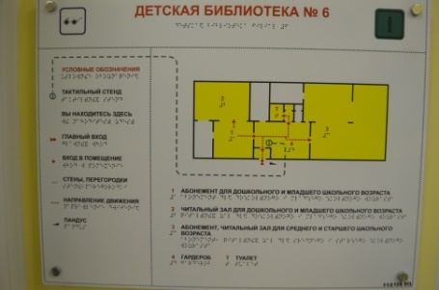
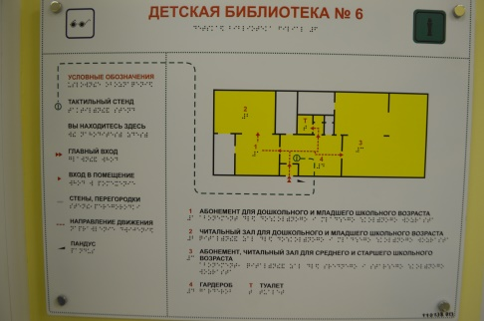
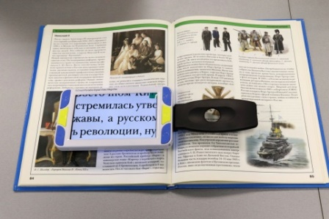
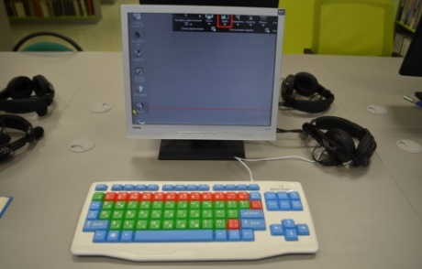
ПАРТИСИПАТОРНОЕ БЮДЖЕТИРОВАНИЕ
https://www.magnitogorsk.ru
ПРОЕКТ «Я ПЛАНИРУЮ БЮДЖЕТ»
2019 г.
2018 г.
Детская библиотека - площадка социальной адаптации для детей с ограниченными возможностями здоровья
75 участников
29 инициатив
1 800 тыс. руб.
Муниципальная программа «Развитие культуры в г. Магнитогорске»
Приобретение оборудования для слабовидящих детей
(ул. Галиуллина, 18А)

Slide 8
ПАРТИСИПАТОРНОЕ БЮДЖЕТИРОВАНИЕ
https://www.magnitogorsk.ru
ПРОЕКТ «Я ПЛАНИРУЮ БЮДЖЕТ»
2019 г.
2020 г.
52 участника
38 инициатив
«Доступная баскетбольная площадка»
МОУ СОШ № 43,
ул. Ярославского, д.2
1 800 тыс. руб.
Муниципальная программа «Развитие образования в г. Магнитогорске»

